Slide 1
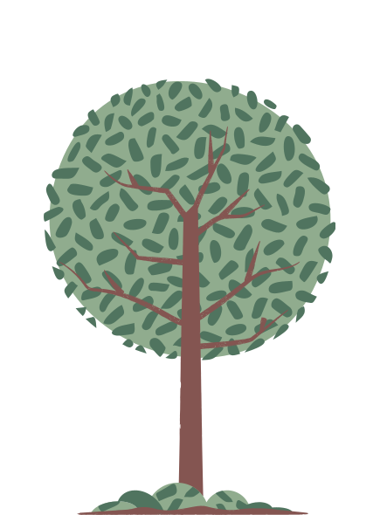

Kelompok 6
Konsep dan istilah dasar dalam struktur data hirarki (Tree)
M. Azhar Alauddin
201524013
Rifatia Yumna
201524024
Syahda Afia
201524030

Slide 2
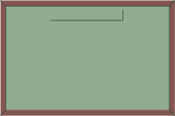

Konsep Struktur Tree
Istilah Dasar
Materi
Definisi Tree
Tranversal

Slide 3


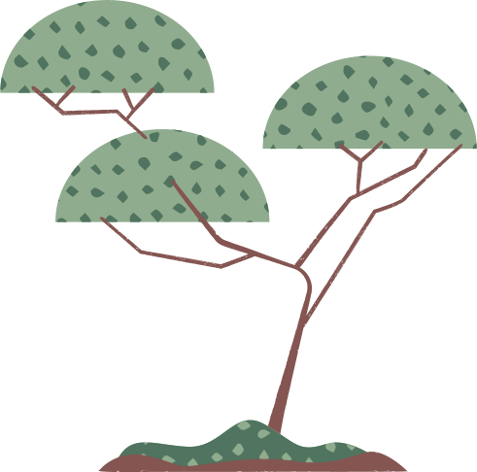
GAMBARAN
akar (root)
A
daun (leaf)
B
C
D
E
F
G
H
I
J
daun (leaf)
akar (root)
SEBENARNYA
STRUKTUR DATA

Slide 4

KONSEP TREE
Konsep struktur data yang terdiri dari akar dan simpul-simpul yang berada dibawahnya.
Struktur data yang menunjukkan hubungan bertingkat (memiliki hirarki).
Merupakan struktur data yang tidak linear yang digunakan untuk mempresentasikan data yang bersifat hirarki (tingkatan / kedudukan) antar elemen- elemennya.
KAKEK
BAPAK
PAMAN
Contoh : struktur organisasi, silsilah keluarga, struktur folder, dll.
SAYA
ADIK SAYA
Notes:
hubungan bertingkat (memiliki hirarki) = elemen dibawahnya/simpul2 dibawahnya akan slalu berhubungan dgn data sebelumnya. karena kalau data yang diatas gakada, maka yang dibawahnya gakan mungkin ada.
Sebuah node BAWAHAN ( CHILD/SON/MEMBER ) hanya boleh mempunyai satu ATASAN ( PARENT/FATHER/OWNER ). Akan tetapi satu node sebagai ATASAN ( PARENT/FATHER/OWNER ) boleh mempunyai lebih dari 1 BAWAHAN ( CHILD/SON/MEMBER ), atau tidak sama sekali.
Lihat gambar (datanya ga berurutan/ ga sejalur) beda dengan struktur linear

Slide 5




LEVEL & DERAJAT
KAKEK
0
KAKEK
2
Example 2
Example 2
BAPAK
PAMAN
1
BAPAK
PAMAN
1
SAYA
ADIK SAYA
2
SAYA
ADIK SAYA
0
LEVEL
DERAJAT
Notes:
Hirarki dimulai dari level 0, yang hanya boleh ditempati oleh 1 buah node, disebut sebagai ROOT ( AKAR )
Level dimulai dari data yang paling awal. siapa yang hadir duluan
Derajat dibaca dr bawah ke atas. menunjukkan bahwa ketika derajatnya banyak maka kekuasaannya tinggi. siapa yang memgang kekuasaan tertinggi

Slide 6

ISTILAH DASAR
Node (Simpul)
Predecessor (Pendahulu)
Successor (Penerus)
Ancestor (Leluhur)
Descendant (Keturunan)
Parent (Orang tua)
Child (Anak)
Sibling (Saudara)
Subtree
Size
Height
Root (Akar)
Leaf (Daun)
Degree
Forest (Hutan)
Depth (Kedalaman)

Slide 7
ISTILAH DASAR
A
- Node (Simpul) : adalah simpul dari masing-masing data dari suatu tree.
B
C
D
E
F
G
H
I
J
Node = A,B,C,D,E,F,G,H,I,J

Slide 8
ISTILAH DASAR
A
- Predecessor (Pendahulu) : adalah node yang berada diatas node tertentu
B
C
D
E
F
G
H
I
J
Predecessor (D,E,G,H,I,J) = B

Slide 9
ISTILAH DASAR
A
- Successor (Penerus) & Subtree : adalah node yang berada dibawah node tertentu
B
C
D
E
F
G
H
I
J
Successor (B) = D,E,G,H,I,J

Slide 10
ISTILAH DASAR
A
- Ancestor (Leluhur) : Seluruh node yang terletak sebelum node tertentu dan terletak pada jalur yang sama.
B
C
D
E
F
G
H
I
J
Ancestor (J) = G,E,B,A

Slide 11
ISTILAH DASAR
A
- Descendant (Keturunan) : Seluruh node yang terletak setelah node tertentu dan terletak pada jalur yang sama.
B
C
D
E
F
G
H
I
J
Descendant (B) = D,E,G,H,I,J

Slide 12
ISTILAH DASAR
- Height : Banyaknya tingkatan dalam suatu tree.
A
5
B
C
4
D
E
F
3
G
H
2
I
J
1
Height = 5

Slide 13
ISTILAH DASAR
A
- Size : adalah banyaknya node disebuah tree
B
C
D
E
F
G
H
I
J
Size = 10

Slide 14
ISTILAH DASAR
A
- Parent (Orang tua) : Predecessor (pendahulu) satu level diatas suatu node.
B
C
D
E
F
G
H
I
J
Parent (I) = G

Slide 15
ISTILAH DASAR
A
- Child (Anak) : adalah successor (penerus) satu level dibawah suatu node.
B
C
D
E
F
G
H
I
J
Child (E) = G,H

Slide 16
ISTILAH DASAR
A
- Sibling (Saudara) : adalah node-node yang memiliki parent yang sama.
B
C
D
E
F
G
H
I
J
Sibling (D) = E

Slide 17
ISTILAH DASAR
A
- Root (Akar) : adalah node khusus yang tidak memiliki predecessor (pendahulu).
B
C
D
E
F
G
H
I
J
Root = A

Slide 18
ISTILAH DASAR
A
- Leaf (Daun) : adalah node-node dalam tree yang tidak memiliki successor (penerus).
B
C
D
E
F
G
H
I
J
Leaft = D,F,H,I,J

Slide 19
ISTILAH DASAR
A
- Degree : adalah banyaknya child (anak) dalam suatu node.
B
C
D
E
F
G
H
I
J
Degree (B) = 2

Slide 20
ISTILAH DASAR
A
- Depth (Kedalaman) : adalah hasil tingkat node maksimum dikurang satu (level dari node x).
B
C
D
E
F
G
H
I
J
Depth (D) = 2

Slide 21
ISTILAH DASAR
A
- Forest (Hutan) : adalah kumpulan dari tree.
B
C
D
E
F
G
H
I
J
Forest = 15

Slide 22

DEFINISI TREE
Sebuah tree didefinisikan sebagai struktur yang dibentuk secara rekursif oleh aturan berikut.
Sebuah node adalah sebuah tree. Node satu-satunya pada tree ini berfungsi sebagai root maupun leaf.
Dari k buah tree T₁ ~ T_{k}, dan masing-masing memiliki root n₁ ~ n_{k}.
Jika node n adalah parent dari n₁ ~ n_{k}, akan diperoleh sebuah tree baru T yang memiliki root n. Dalam kondisi ini, tree T₁ ~ T_{k} menjadi subtree dari tree T.
T : Tree
N : Node
k : banyak
Tree Baru
T
T₂
n
T₁
T₂
T_{k}
n₁
n₂
n_{k}
T₁
T_{k}
n₁
n₂
n_{k}

Slide 23
ORDERED & UNORDERED TREE
ORDERED TREE
UNORDERED TREE
KAKEK (80)
Antar sibling (saudara) terdapat urutan “usia”.
Node yang paling kiri berusia paling tua (sulung),
sedangkan node yang paling kanan berusia paling muda (bungsu).
Posisi node diatur atas urutan tertentu.
Contoh : silsilah keluarga.
Antar sibling (saudara) tidak terdapat urutan tertentu.
Contoh : struktur organisasi sekolah SMK.
BAPAK (60)
PAMAN (55)
SAYA (20)
ADIK (10)
Ordered Tree
KEPSEK
WAKA. KUR..
WAKA. KES..
KAPRODI 1
KAPRODI 2
Unordered Tree

Slide 24
TREE TRAVERSAL
teknik menyusuri tiap node dalam sebuah tree secara sistematis, sehingga semua node dapat dan hanya satu kali saja dikunjungi.
4 cara tranversal :
preOrder.
inOrder.
postOrder.
levelOrder
Untuk tree atau node yang kosong, tranversal tidak perlu dilakukan.

Slide 25
Traversing PreOrder
A
preOrder
Kunjungi root nya.
Telusuri subtree kiri.
Telusuri subtree kanan.
B
C
D
E
F
G
H
I
J
preOrder = A,B,D,E,G,I,J,H,C,F

Slide 26
Traversing InOrder
A
inOrder
Telusuri subtree kiri.
Kunjungi root nya.
Telusuri subtree kanan.
B
C
D
E
F
G
H
I
J
inOrder = D,B,I,G,J,E,H,A,F,C

Slide 27
Traversing PostOrder
A
postOrder
Telusuri subtree kiri.
Telusuri subtree kanan.
Kunjungi root nya.
B
C
D
E
F
G
H
I
J
postOrder = D,I,J,G,H,E,B,F,C,A

Slide 28
Traversing LevelOrder
A
levelOrder
B
C
Dimulai dari simpul tingkat 1, tingkat 2 dan seterusnya, berurutan dari simpul paling kiri ke kanan
D
E
F
G
H
I
J
level-Order =
A,B,C,D,E,F,G,H,I,J

Slide 29
OPERASI PADA TREE
Create : digunakan untuk membentuk binary tree baru yang masih kosong.
Clear : digunakan untuk mengosongkan binary tree yang sudah ada atau menghapus semua node pada binary tree.
Empty : digunakan untuk memeriksa apakah binary tree masih kosong atau tidak.
Insert : digunakan untuk memasukkan sebuah node kedalam tree.
Find : digunakan untuk mencari root, parent, left child, atau right child dari suatu node dengan syarat tree tidak boleh kosong.
Update : digunakan untuk mengubah isi dari node yang ditunjuk oleh pointer current dengan syarat tree tidak boleh kosong.
Retrieve : digunakan untuk mengetahui isi dari node yang ditunjuk pointer current dengan syarat tree tidak boleh kosong.
Delete Sub : digunakan untuk menghapus sebuah subtree (node beserta seluruh descendant-nya) yang ditunjuk pointer current dengan syarat tree tidak boleh kosong.
Characteristic : digunakan untuk mengetahui karakteristik dari suatu tree. Yakni size, height, serta average lenght-nya.
Tranverse : digunakan untuk mengunjungi seluruh node-node pada tree dengan cara tranversal.

Slide 30
Implementasi Algoritma
dalam Bahasa C

Slide 31
Contoh Implementasi
Tree
A
B
C
D
E
F
G
H
I
J

Slide 32
TERIMA KASIH

